Slide 1
Звук «Э» (часть 1)

Slide 2
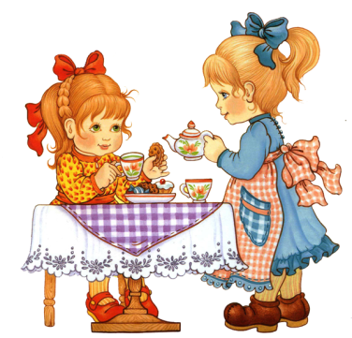
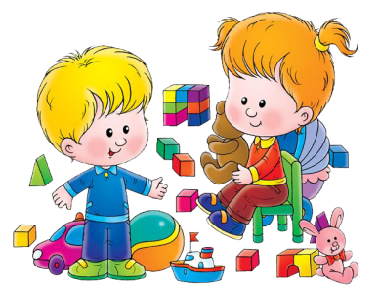
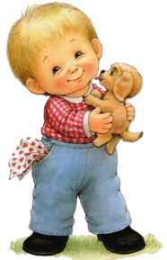
Запомни и повтори:
Эмиль, Элла, Эдик, Элеонора, Эмма.
Сколько имён девочек, сколько имён мальчиков?
Чьё имя на первом месте? А на последнем?

Slide 3
Помоги Эдику найти лишнее слово:
Эмма, Эдик, этаж, Эмиль.
Какое слово лишнее и почему?
Повтори лишнее слово и назови первый звук.

Slide 4
Артикуляция звука.
Покажи перед зеркалом, как правильно произносить звук [э]:
рот открыт; нижняя челюсть опущена вниз;
губки в улыбке;
широкий кончик языка касается нижних зубов, спинка языка приподнята.
Характеристика звука: гласный, так как зубы и губы не мешают свободному прохождению воздуха.

Slide 5
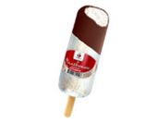
Отгадай и выучи:

Slide 6
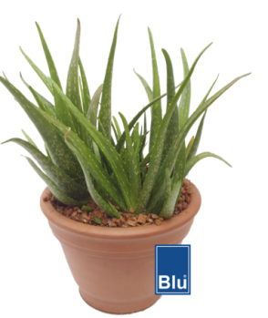
Определи место [э] в словах: эскимо, алоэ.

Slide 7
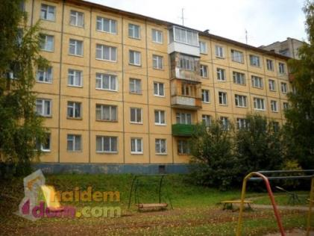
Сосчитай этажи в доме.
Считай так: один этаж, два этажа… пять этажей.

Slide 8
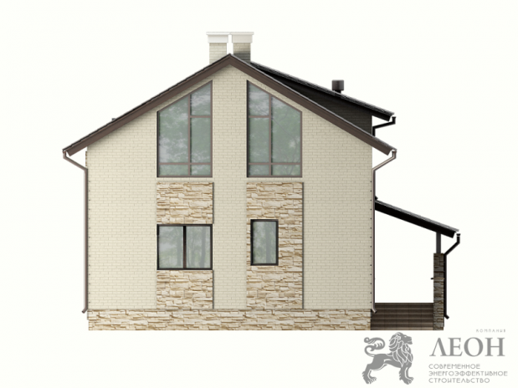
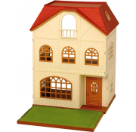
Повтори и продолжи: у дома 1 этаж – дом одноэтажный, а если у дома – 2 , 3, 4, 5 этажей? А какой дом у тебя?

Slide 9
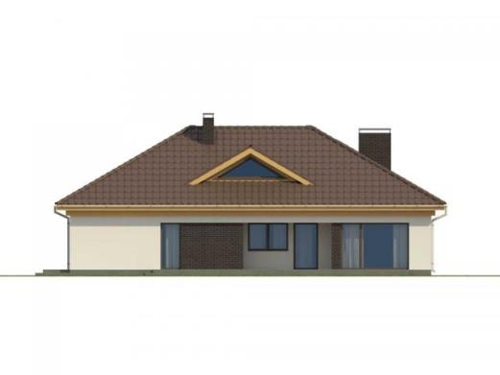
Придумай предложение по картинкам.

Slide 11
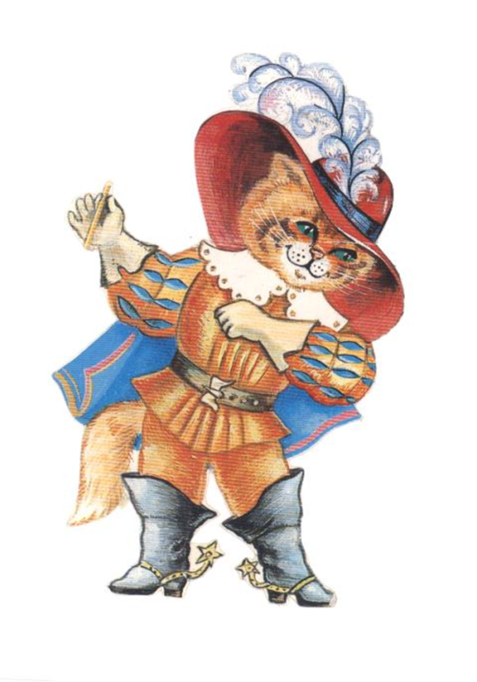
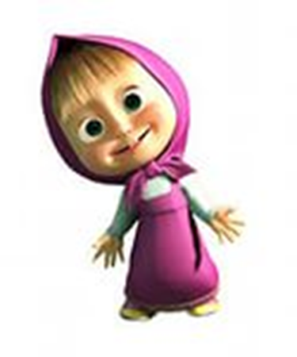

Slide 12
Повтори и продолжи:
Слов на «э» я много знаю.
Слушайте – я называю.

Slide 13
Молодец!

